Slide 1


חווה חקלאית דימונה
פורים מן הטבע
משלוח מנות איש לרעהו

Slide 2
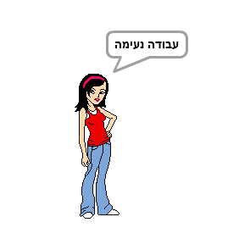
משימה חופשית מן הטבע
צרו מסכה מן הטבע בעזרת החומרים שלפניכם (בשטח)

Slide 3
הכנה עם תלמידים משלוחי מנות מיבולי החווה
מה במשלוח ? הסבר ומידע על כול אחד מיבולי המשלוח
קולורבי
חסה
נענע
שיבה
בזיליקום ריחני
רוזמרין
גרניום לימוני
עירית
שמן זית

Slide 4
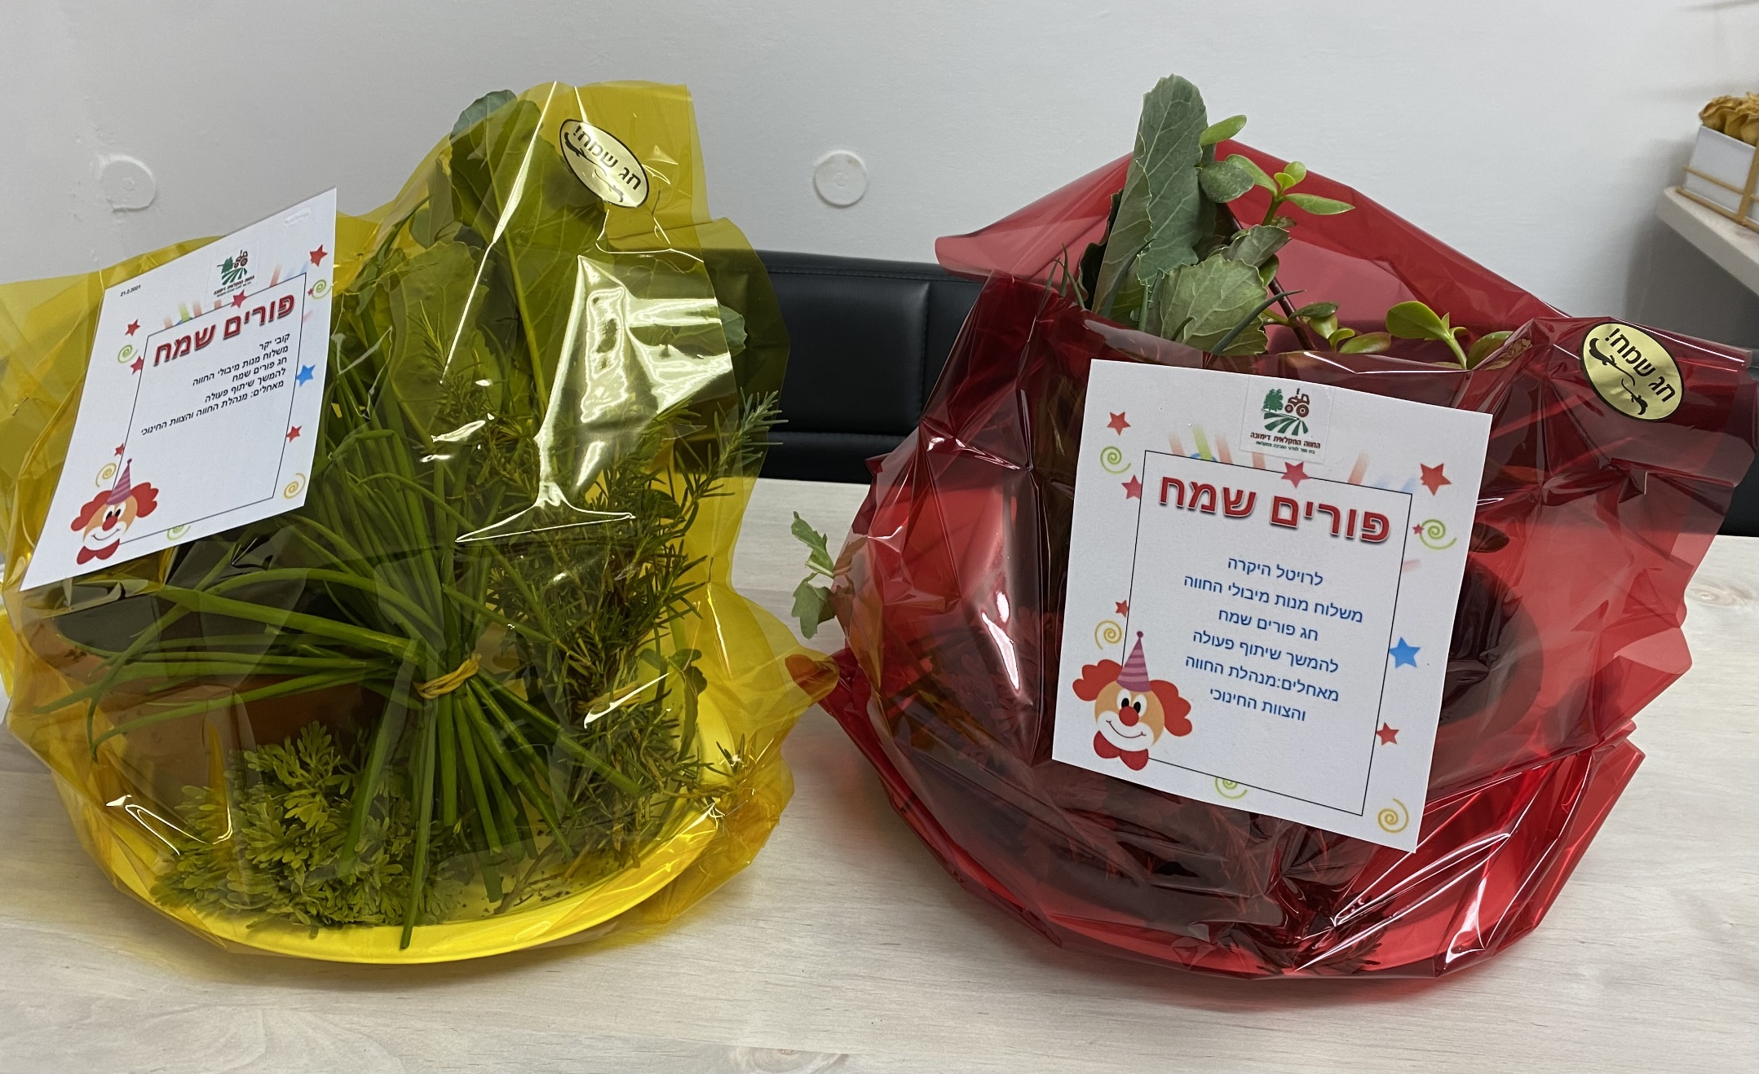

Slide 5
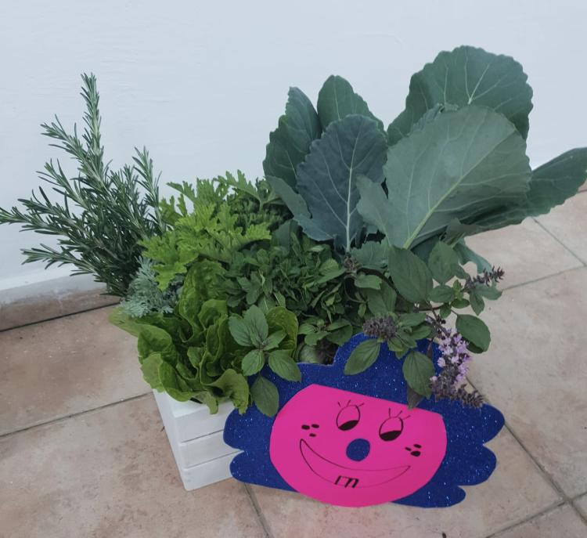
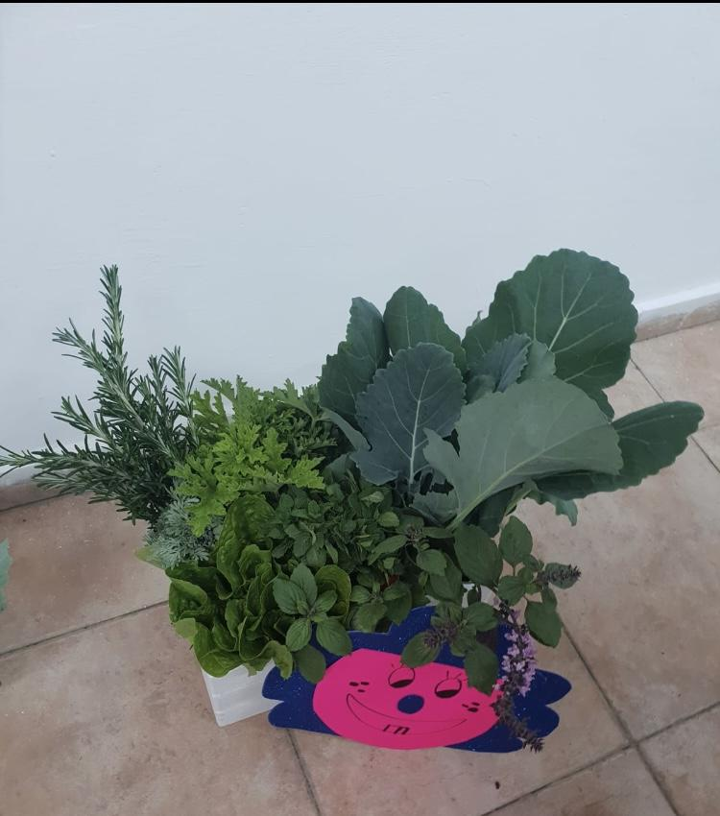

Slide 6
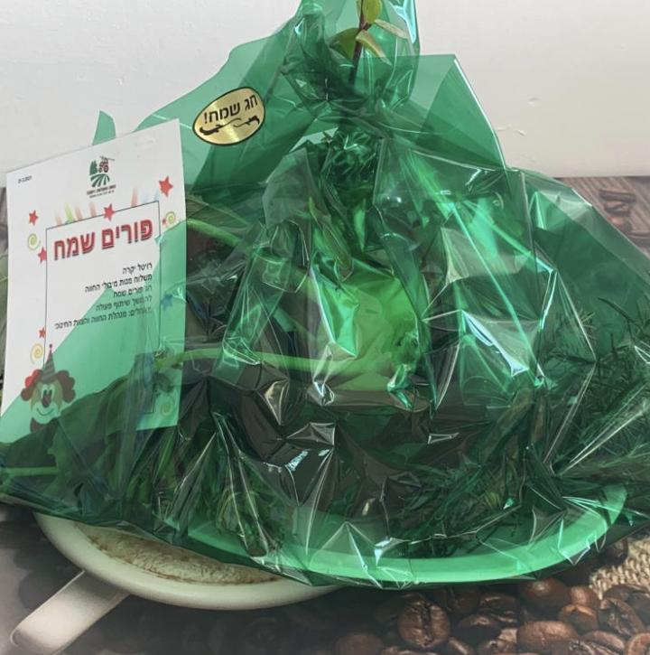

Slide 7
